Slide 1

Clase grabada
Recibe una cálida:
¡Bienvenida!
Te estábamos esperando 😁

Slide 2
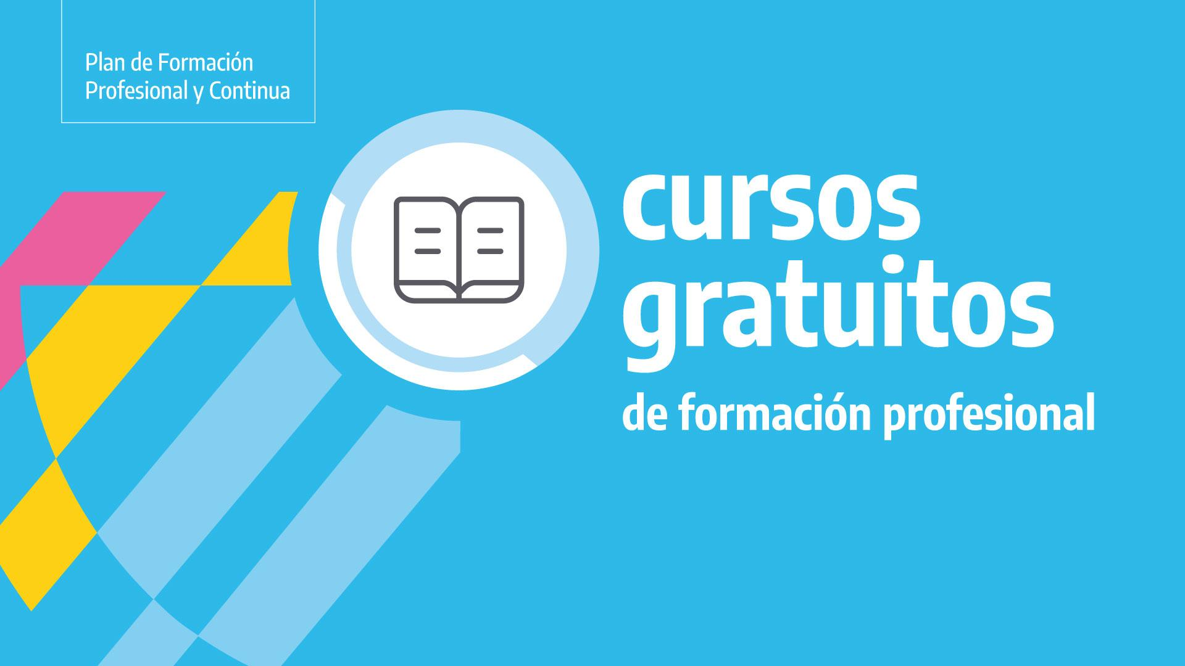







Slide 3


POO en Java
Clase grabada

Slide 4
Programación Orientada a Objetos
Plan formativo: POO en Java

Slide 5
Polimorfismo y principios básicos de diseño
Plan formativo: POO en Java

Slide 6
HOJA DE RUTA
¿Cuáles skill conforman el programa?
1.
3.
El entorno Java para la programación
Start!🏁
Programación Orientada a Objetos
Java
Proyecto Individual
Level Up!🚀
high level🥇
2.
4.

Slide 7

REPASO CLASE ANTERIOR
En la clase anterior trabajamos 📚:
Colecciones
Notes:
Nota: usar para recordar los temas vistos en la clase anterior y establecer un puente con los temas que se abordarán en esta clase.

Slide 8
LEARNING PATHWAY
¿Sobre qué temas trabajaremos?
12
Start!🏁
Polimorfismo y principios básicos de diseño
Herencia
Veterinaria 1.0
Herencia.
Atributos y constructores en la herencia.

Slide 9
OBJETIVOS DE APRENDIZAJE
¿Qué aprenderemos?
Comprender el concepto de herencia y su implementación en programación
Comprender la implementación de la herencia de métodos en la programación orientada a objetos.
Notes:
Son los objetivos de la clase.

Slide 10

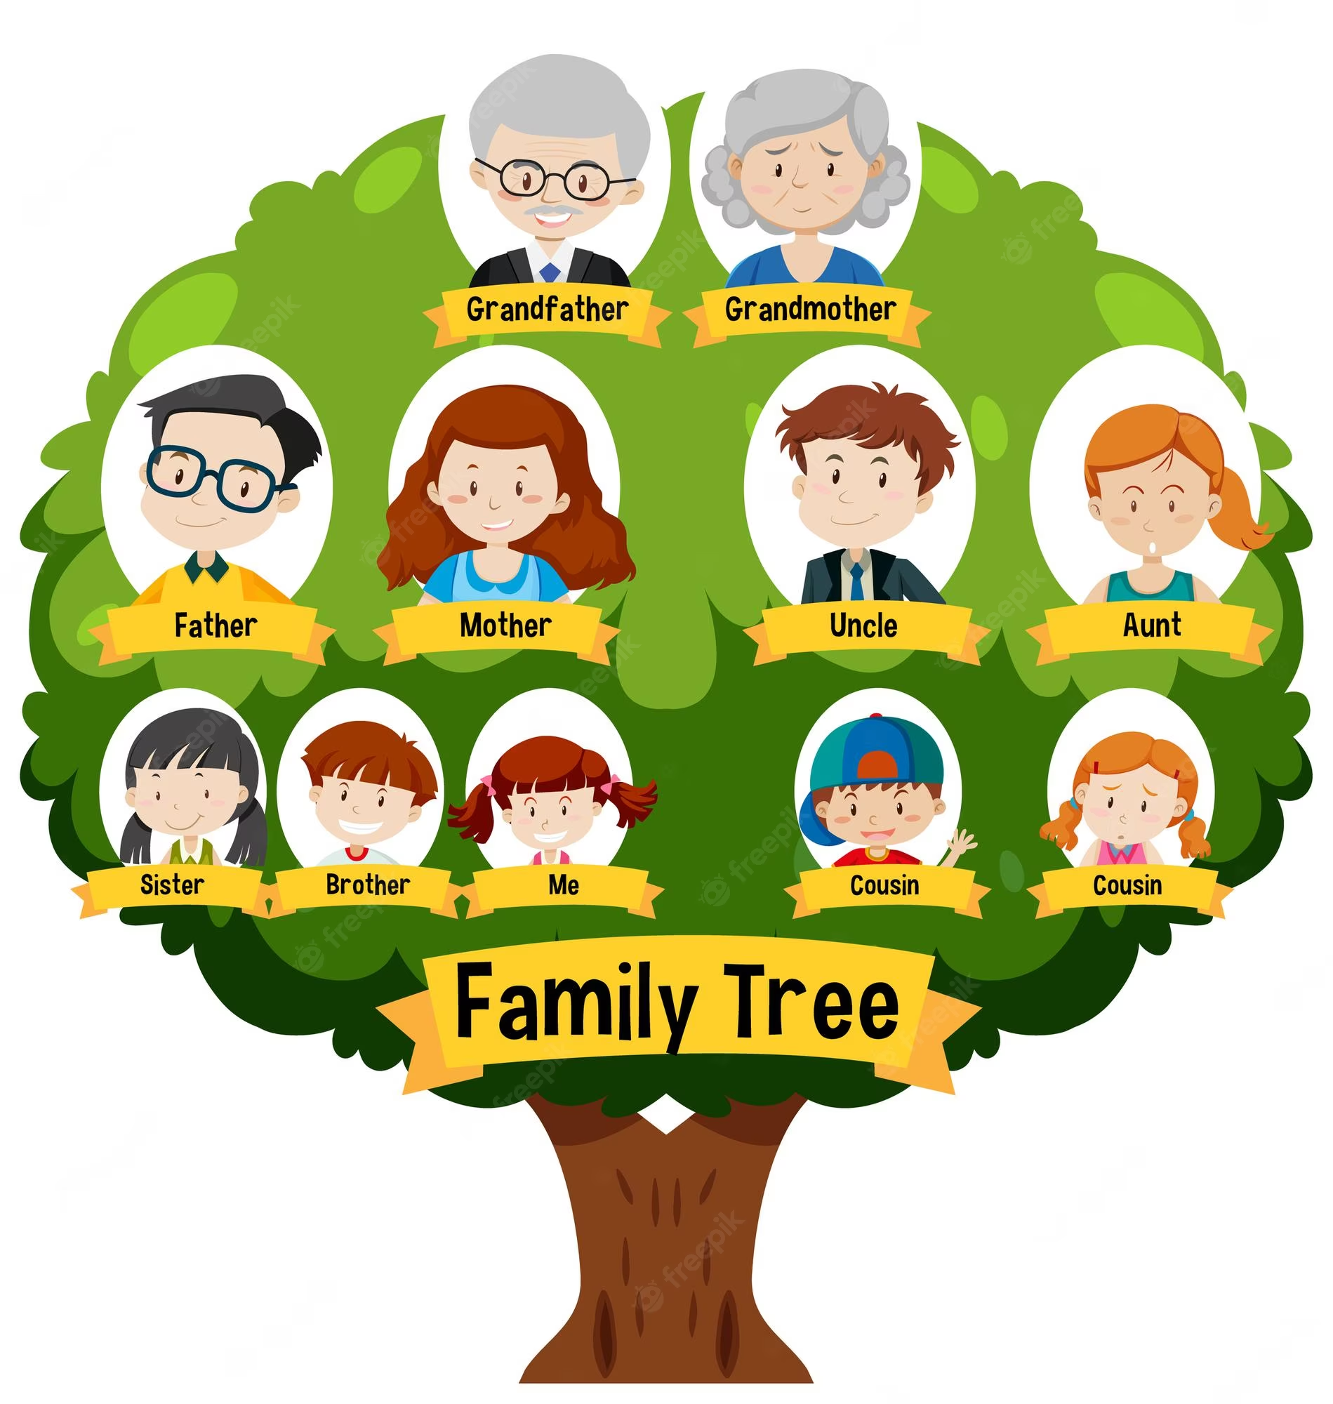
Rompehielo🥶
¿Qué representa la imagen?: 🙌
Respondan levantando la mano o en el chat!
¿Cómo crees que se puede representar un árbol genealógico en programación?
¿Qué tipo de relación definirías?
Notes:
Pensar juegos disparadores, o preguntas disparadoras para introducir el tema de la clase.

Slide 11




1.
Herencia

Slide 12

Herencia
¿Qué es y para qué se utiliza?:
La herencia es una de las características fundamentales de la Programación Orientada a Objetos.
Mediante la herencia podemos definir una clase a partir de otra ya existente.
La clase nueva se llama clase hija o subclase y la clase existente se llama clase padre o superclase.
En esta relación, la frase “Un objeto es un-tipo-de una superclase” debe tener sentido, por ejemplo: un perro es un tipo de animal, o también, una heladera es un tipo de electrodoméstico.
Notes:
Nota: slides para trabajar teoría

Slide 13
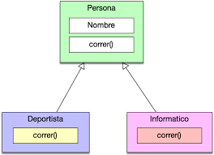
Herencia
La herencia apoya el concepto de "reutilización", es decir, cuando deseamos crear una nueva clase y ya existe una clase que incluye parte del código que queremos, podemos reutilizar los campos y métodos de la clase existente.
La manera de usar herencia es a través de la palabra extends.
public class SubClase extends SuperClase {
// Contenido de la clase ;
}
Notes:
Versión 2: slides para trabajar teoría

Slide 14

2.
Herencia y atributos

Slide 15

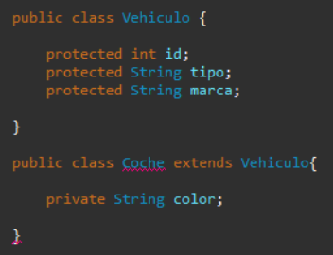
Herencia: Atributos
En la superclase los atributos están creados con el modificador de acceso protected. Esto es porque el modificador de acceso protected permite que las subclases puedan acceder a los atributos de la superclase sin la necesidad de getters y setters.
Todos los atributos de la superclase se heredan a la clase hija.
Una subclase puede acceder a los miembros públicos y protegidos de la clase padre como si fuesen miembros propios.
Notes:
Versión 2: slides para trabajar teoría

Slide 16
3.
Herencia y constructores

Slide 17
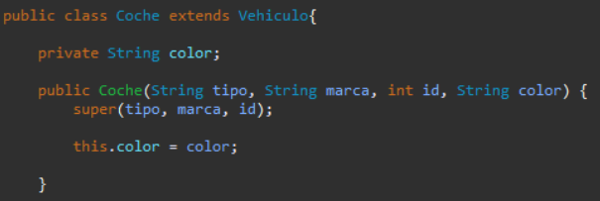
Herencia: Constructores
Los constructores no se heredan de manera directa. Todos los constructores definidos en una superclase pueden ser usados desde constructores de las subclases a través de la palabra reservada super.
La palabra clave super es la que permite elegir qué constructor quiero usar.
Si la superclase tiene definido el constructor vacío y no colocamos una llamada explícita super, se llamará el constructor vacío de la superclase.
Notes:
Versión 2: slides para trabajar teoría

Slide 18
Herencia: Constructores
La palabra clave super sirve para hacer referencia o llamar a los atributos, métodos y constructores de la superclase en las clases hijas.
super.atributoClasePadre;
super.metodoClasePadre;
Notes:
Versión 2: slides para trabajar teoría

Slide 19
4.
Herencia y métodos

Slide 20
Herencia y métodos
Repasemos algunas características de la Herencia:
Una subclase hereda de la superclase sus componentes (atributos y métodos).
Los constructores no se heredan.
Una subclase puede acceder a los miembros públicos y protegidos de la superclase como si fuesen miembros propios.
Una subclase puede añadir a los miembros heredados, sus propios atributos y métodos (extender la funcionalidad de la clase).
También puede modificar los métodos heredados.
Una subclase puede, a su vez, ser una superclase, dando lugar a una jerarquía de clases.
Notes:
Nota: slides para trabajar teoría

Slide 21
Herencia y métodos
¿Cómo se comportan los métodos en la Herencia?: Sobreescritura
Los métodos heredados pueden ser redefinidos en las clases hijas. Este mecanismo se denomina sobreescritura. La sobreescritura permite a las clases hijas utilizar un método definido en la superclase.
Una subclase sobreescribe un método de su superclase cuando define un método con las mismas características (nombre, número y tipo de argumentos) que el método de la superclase. Las subclases emplean la sobreescritura de métodos la mayoría de las veces para agregar o modificar la funcionalidad del método heredado de la clase padre.
Notes:
Nota: slides para trabajar teoría

Slide 22
Herencia y métodos
Sobreescritura: @Override
La sobreescritura permite que las clases hijas sumen sus métodos en torno al funcionamiento, y esto se logra escribiendo la anotación @Override arriba del método que queremos sobreescribir. El método debe llamarse igual en la subclase como en la superclase.
@Override //indica que se modifica un método heredado
public void leer(){
}
Cuando en una subclase se redefine un método de una superclase, se oculta el método de la clase padre y todas las sobrecargas del mismo en la clase padre. Por eso para ejecutar el método leer() se debe escribir super.leer();
Notes:
Nota: slides para trabajar teoría

Slide 23
LIVE CODING
Ejemplo en vivo
¡Probando los métodos!:
Vamos a trabajar sobre la clase CuentaBancaria con los métodos depositar() y retirar().
Luego, crearemos las subclases CuentaPesoCL y CuentaUSD que implementarán estos métodos realizando el cambio de moneda correspondiente.
Vamos a mostrar por pantalla los resultados para verificar.
Tiempo: 30 minutos
Notes:
Nota: slide para puntualizar lo que se realizará en el ejemplo en vivo, por ejemplo un paso a paso de lo que se verá. Usar en caso de que sea necesario y elegir en qué momento. No es obligatorio que esté acá.

Slide 24



Veterinaria 2.0

Slide 25
Veterinaria 2.0
Consigna ✍️:
Tenemos una clase padre Animal junto con sus 3 clases hijas Perro, Gato, Caballo.
La clase Animal tendrá como atributos el nombre, alimento, edad y raza del Animal.
1- Declara los siguientes métodos en la superclase Animal: comer(), dormir() y emitirSonido().
2- La subclase Perro tendrá el siguiente comportamiento:
comer(): llama al método comer() de la superclase Animal
dormir(): llama al método dormir() de la superclase
emitirSonido(): return "Guau";
Notes:
Nota: slide para incluir la ejercitación de la clase (práctica o teórica).

Slide 26
Veterinaria 2.0
3- Declara otra subclase Gato que también hereda de Animal e implementa:
comer(): llama al método comer() de la superclase Animal
dormir(): llama al método dormir() de la superclase
emitirSonido(): return "Miau";
En el método main:
Finalmente, crea objetos de tipo Perro y Gato y llama a sus métodos para verificar que el llamado a los métodos y su sobreescritura estén bien implementados!
Tiempo🕛: 30 minutos
Notes:
Nota: slide para incluir la ejercitación de la clase (práctica o teórica).

Slide 27

¿?
¿Alguna consulta?
Momento de preguntas

Slide 28
RESUMEN
¿Qué logramos en esta clase?
Comprender la utilidad de las relaciones de herencia en programación orientada a objetos.

Slide 29
Te invitamos a revisar en la plataforma los siguientes documentos/ejercicios.
Cualquier duda que te surja sobre ellos ¡Tráelos a la próxima clase!
WORKING
TIME
Repasar nuevamente la grabación de esta clase
Revisar el material compartido en la plataforma de Moodle
Traer al próximo encuentro todas tus dudas.

Slide 30


